Slide 1
Air Instruments
Transcendancer la musique

Slide 2
Laval Virtual
Concours Virtual Fantasy
Espace restreint
Éclairage variable et incertain
Voyagement d’équipement (avion et train)
Comment gagner la démo?
Impressionner le jury!
Originalité (Immersion sonore et visuelle)
Matériel réduit (On manipule… l’air!)
Comment avoir une belle expérience?
Impressionner le public!
Immersion instantanée
Apprentissage facile et naturelle
Visuellement et auditivement accrocheur

Slide 3
Solution
Jeux de air Instruments
Drum
Guitare
Piano
Deux modes de jeu
Mode assisté
Musique de fond
La trame musical de l’instrument disparait quand on se met à jouer
Mode libre
L’utilisateur à le plein contrôle
Capteurs
Kinect
Intel
PSEye

Slide 4
Solution (organisation)
Nous guiderons les utilisateurs lors de leur arrivée
Explication du jeu et de son fonctionnement
Explication des interactions (François)
Leur position dans l’espace de jeu
Comment sélectionner un mode et un instrument
Plan de notre kiosque
Sans PVC
Peu d’installation
Espace suffisant pour jouer n’importe quel instrument
2 m
2 m
Chaise

Slide 5
Architecture
Unity (C#)
Affichage de l’univers virtuel.
Émission des sons.
Maintien de l’état du jeu.
SensorLib (C++)
Interface avec les SDKs. Permet d’enregistrer/rejouer.
Traitement d’image, stabilisateurs.

Slide 6
Batterie et Guitare
Utilisent les fonctionnalités de Skeleton.cs
Positions des articulations
Rotation des articulations (os)
Rotation du visage (avec le FaceTracking de la Kinect)
Positions et profondeurs des articulation dans l’image de profondeur
Skeleton utilise SensorLibInteropt.cs
Fait les appels à SensorLib.dll

Slide 7
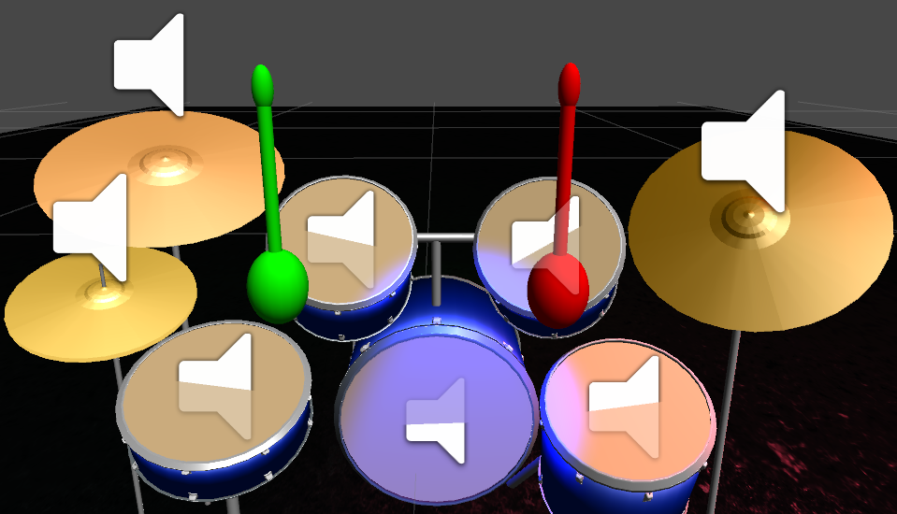
Batterie
TipCollider.cs
DrumComponent.cs
Tags utilisés
Tip
DrumComponent
Prise en compte des genoux
HiHatComponent
2 états
2 sources audio
Détection de squelette valide

Slide 8
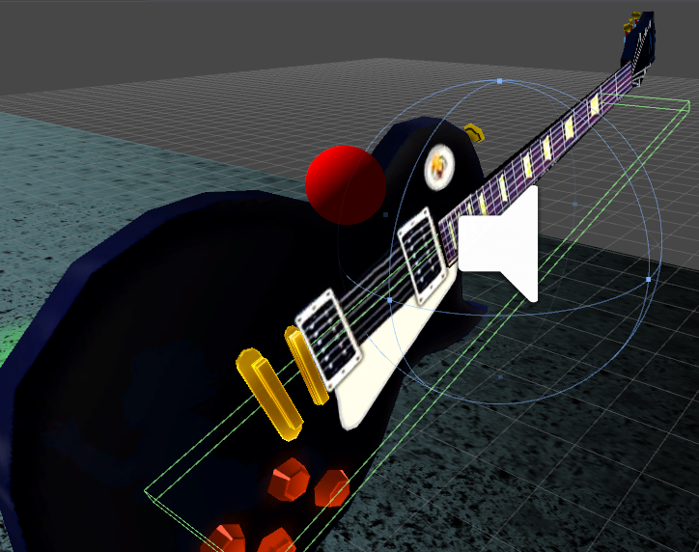
Guitare
GuitarComponent
Tags utilisés
PlayHand
GuitarComponent
Prise en compte de la position de la main gauche
Prise en compte de la vitesse de la main droite (TODO)
Spécification du type de gamme et de la tonalité
Guitare positionnée selon le joueur

Slide 9
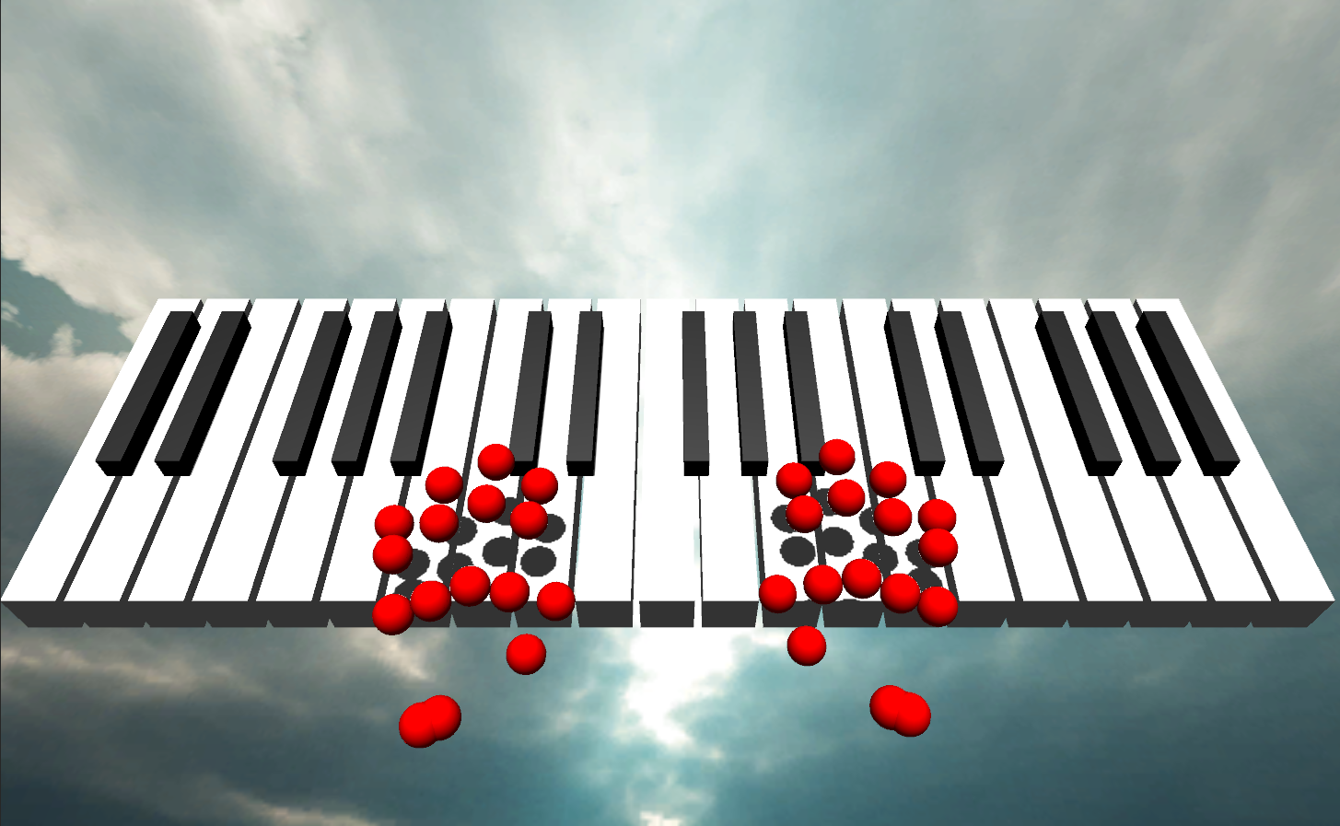
Piano

Slide 10
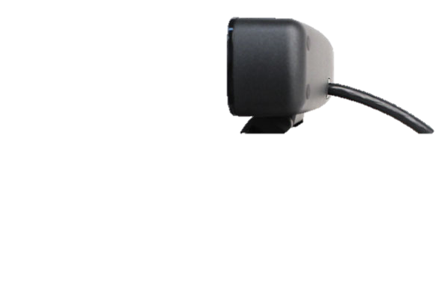
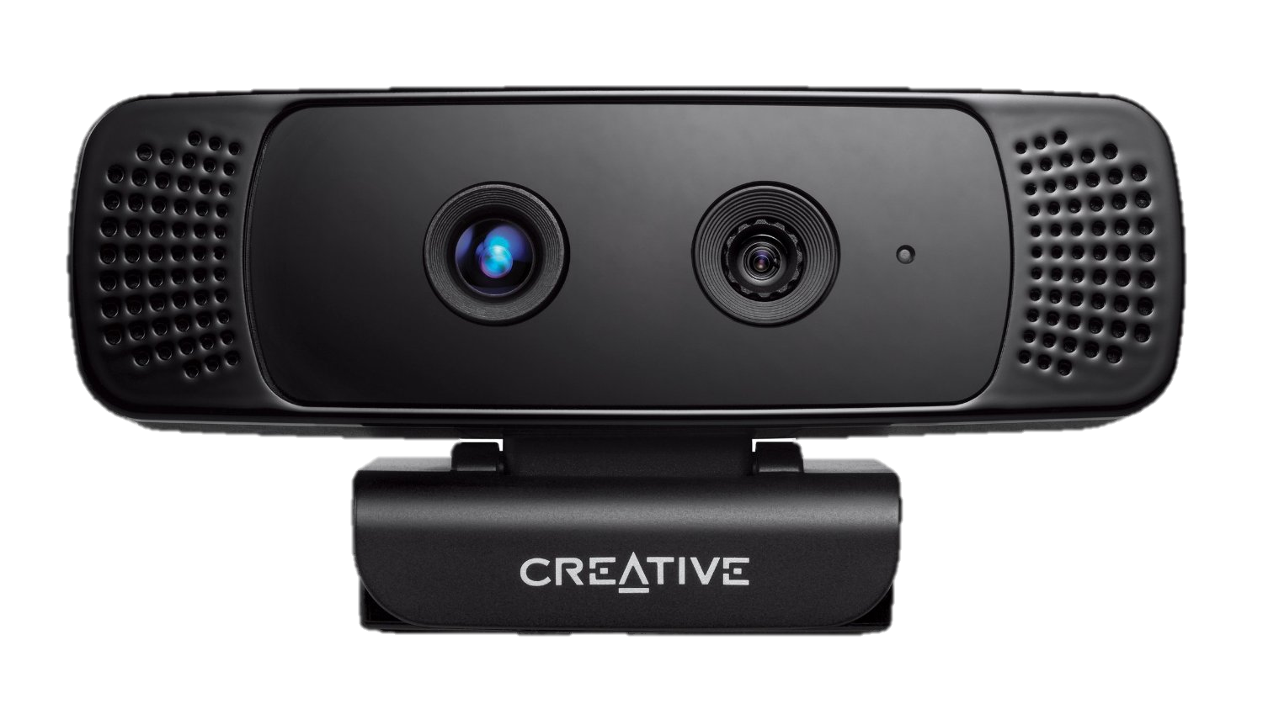
Piano
Modélisation des mains
Capteur: Caméra Creative Senz3D
SDK: Intel Perceptual SDK
Fournit la position de 17 articulations / main.
Champ de vision limité.
75 cm
3 octaves

Slide 11
Piano
Intelligence artificielle
Déterminer la note jouée la plus probable.
Estimer la vitesse d’enfoncement des notes.
Réduire le bruit.
Rétroaction
Ne pas obstruer le champ de vision.
Illuminer les notes qui vont être jouées.

Slide 12

Interaction avec l’application
Reconnaissance de gestes
Un GameObject surveille les gestes en continu.
Afficher le menu
Choix du mode

Slide 13
Interaction avec l’application
Reconnaissance de gestes
Un GameObject surveille les gestes en continu.
Choix de l’instrument

Slide 14
Risques
Risques principaux : nouvelles technologies et environnement/matériel
Tests facilitent la gestion de risques
Tests importants : déploiement, jouabilité, haut niveau
Détection des problèmes tôt
Plans de contingence pour certains risques difficilement prévisibles
Phase de prototype et de développement clairement séparées

Slide 15
Échéancier
Échéancier pessimiste pour mieux gérer le risque
Phase de prototypage relativement longue (près d’un mois)
Majorité du temps pour développer le logiciel
Phase de développement du 24 février au 10 mars
Phase de test et d’amélioration (10 mars)
Peaufinement du jeu très important car présentation devant jury
Échéancier et requis flexibles afin de mieux réagir aux imprévus

